Slide 1

Розвиток комунікативної компетентності здобувачів освіти
Підготувала:
учителька початкових класів

Slide 2


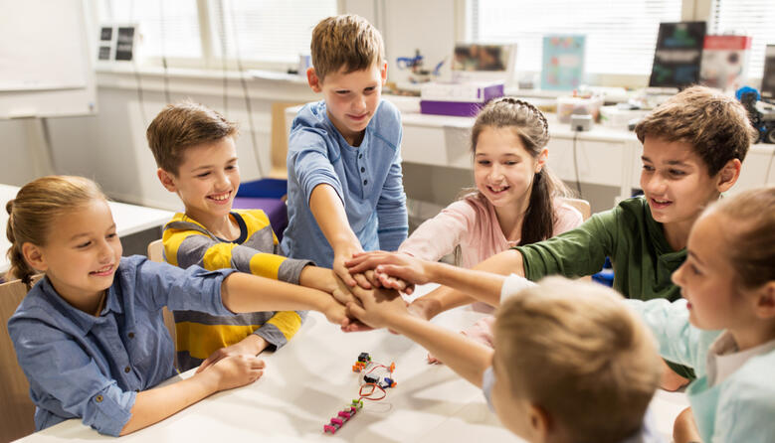
"Межі моєї мови означають межі мого світу", — писав Людвіг Вітгенштейн, підкреслюючи, наскільки важливою є здатність людини спілкуватися та висловлювати свої думки. У сучасному світі успіх дитини значною мірою залежить від її комунікативних навичок, адже вони є ключем до порозуміння, співпраці та досягнення цілей.
Комунікативна компетентність — це не лише вміння говорити, а й здатність слухати, розуміти співрозмовника та ефективно передавати інформацію. Ця навичка набуває особливої важливості в початковій школі, коли закладаються основи міжособистісного спілкування. Як зазначав В. Сухомлинський: "Дитина живе у світі, який наповнений голосами, звуками, мовою. Мовлення — це не просто засіб спілкування, а інструмент думки".

Slide 3
Комунікативна компетентність — це здатність людини ефективно взаємодіяти з іншими людьми за допомогою мовлення, слухання, невербальних сигналів і розуміння контексту спілкування. У школі ця навичка є фундаментальною для засвоєння знань, побудови соціальних відносин і формування критичного мислення.
Складові комунікативної компетентності:
Вміння слухати і розуміти:
  Здатність концентрувати увагу на співрозмовникові.
  Усвідомлення змісту сказаного.
  Уміння ставити уточнюючі запитання, якщо щось незрозуміло.
Вміння висловлювати свої думки:
  Формулювання ідей чітко, зрозуміло та логічно.
  Використання багатого словникового запасу та виразних мовних засобів.
  Підбір адекватного стилю мовлення залежно від ситуації (офіційний, неформальний).
Ефективна взаємодія з однолітками та дорослими:
  Уміння вести діалог і брати участь у групових обговореннях.
  Толерантне ставлення до думок інших.
  Навички співпраці, зокрема розподіл ролей у команді.

Slide 4

Компоненти комунікативної компетенції
1
Інтерактивні вправи
2
Приклади вправ
3
Переваги
Інтерактивні методи навчання створюють ситуації, де учні активно взаємодіють один із одним та вчителем.
«Ланцюжок слів», «Обговорення в парах», «Мікрофон» — це приклади інтерактивних вправ.
Інтерактивні вправи стимулюють активність і зацікавленість учнів, розвивають швидкість мислення.

Slide 5
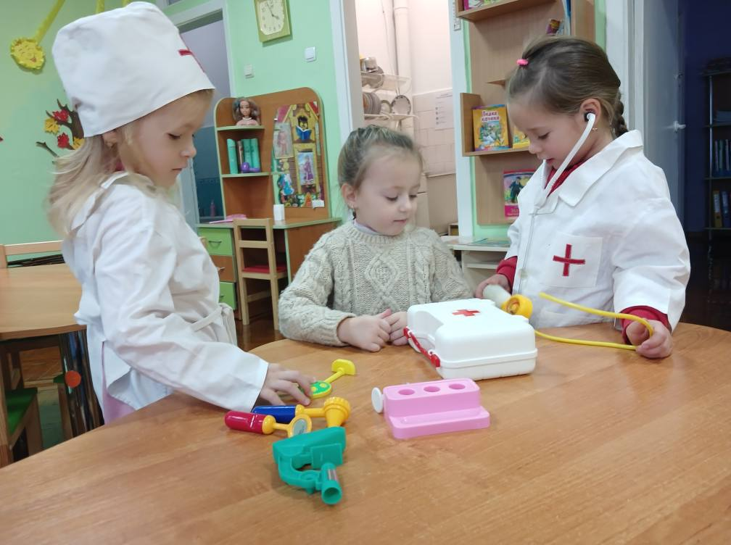
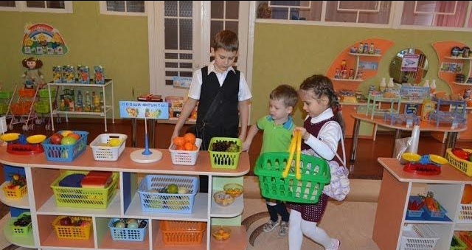
Рольові ігри
Імітація реальних ситуацій
Приклади ігор
"Магазин"
Рольові ігри дозволяють учням імітувати реальні ситуації, використовуючи мовлення як інструмент взаємодії.
"На прийомі у лікаря"
"Розмовляємо як телеведучі"

Slide 6
Основні принципи формування комунікативних навичок
Поступовість. Навчання має йти від простого до складного: від коротких реплік до розгорнутих відповідей і діалогів.
Контекстність. Комунікація повинна бути природною і пов’язаною з реальними життєвими ситуаціями.
Співпраця. Використання парних і групових завдань сприяє розвитку навичок взаємодії.
Інтеграція. Формування комунікативних навичок має бути присутнім на уроках різних предметів.
Рефлексія. Учні повинні мати змогу оцінювати свої успіхи в спілкуванні та виявляти області для вдосконалення.
Формування комунікативних навичок у початковій школі є основою для розвитку успішної особистості, здатної до продуктивного діалогу та співпраці в сучасному суспільстві.

Slide 7
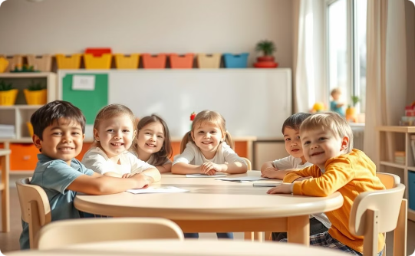
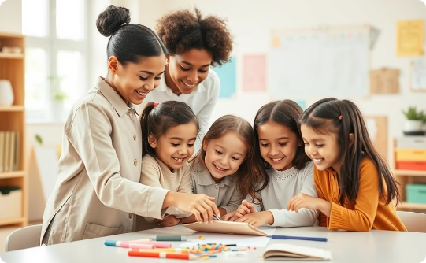
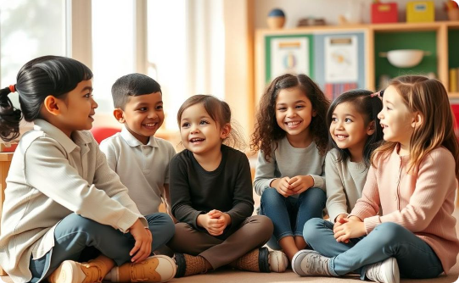
Принципи розвитку комунікативних навичок
Діалоги за картинками
Обговорення в групах
Дискусії
Учні отримують малюнки із зображенням ситуацій і придумують діалоги.
Учні діляться на групи і працюють над спільною темою.
Учитель пропонує спірне твердження і заохочує учнів до висловлювання своїх думок.

Slide 8
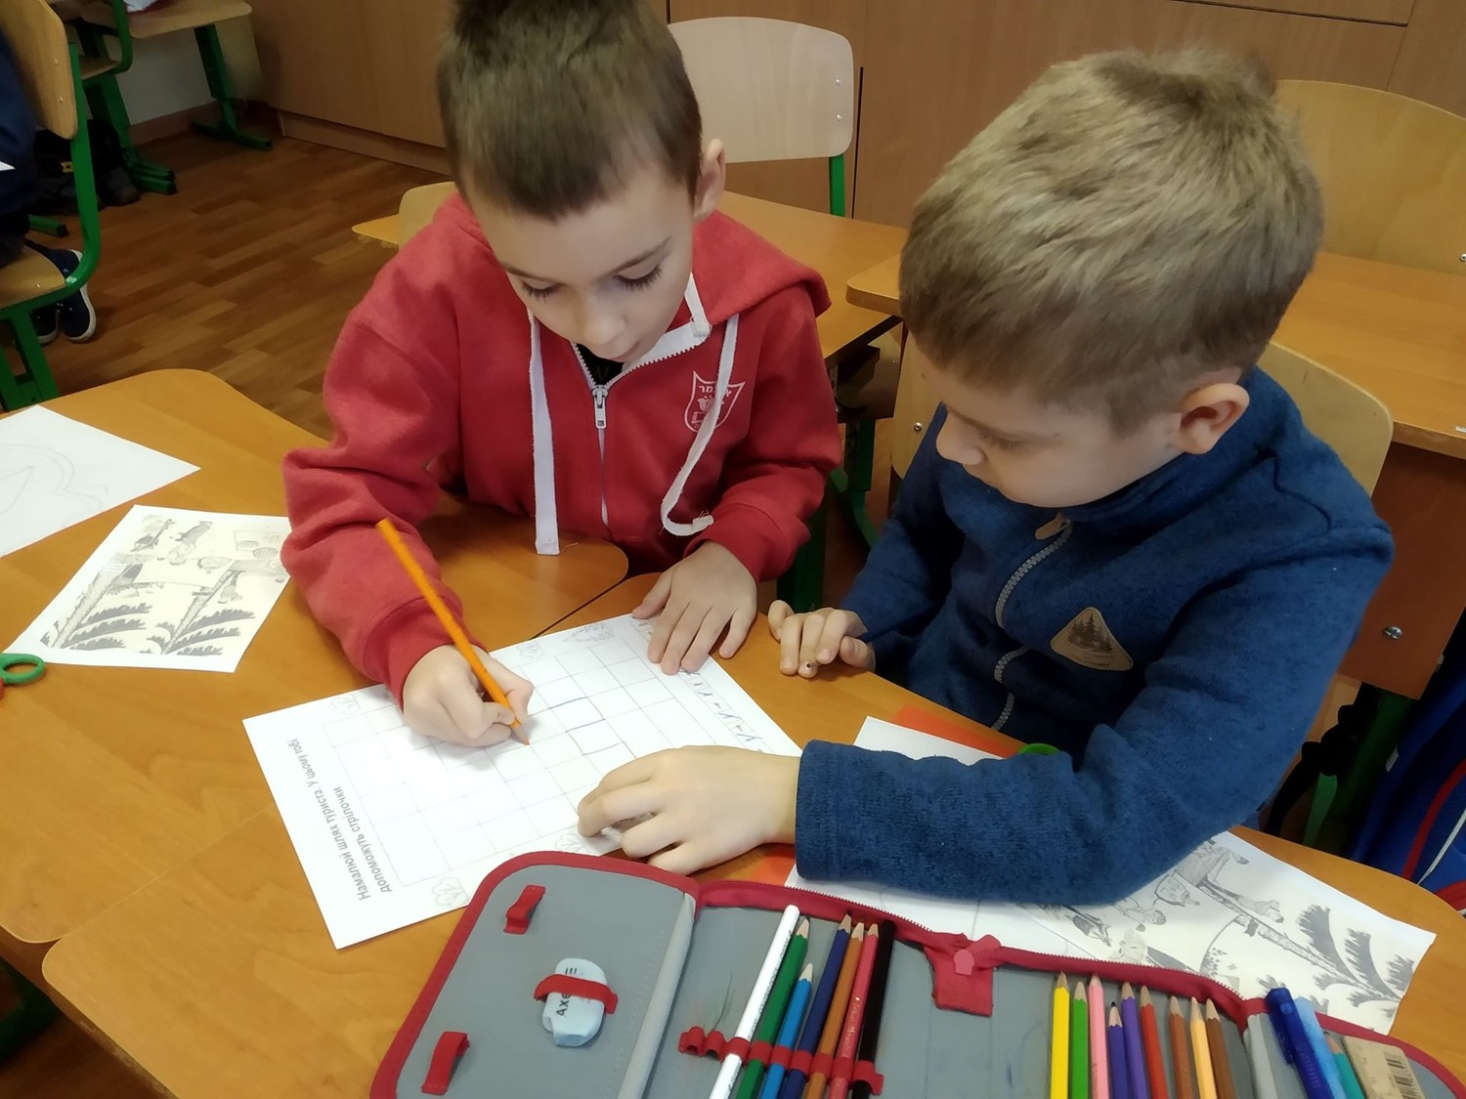
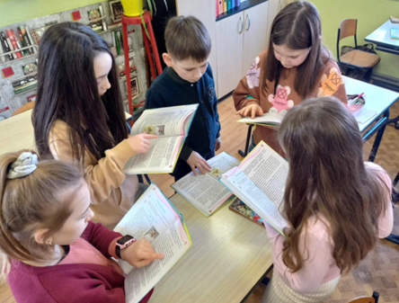
Інтерактивні вправи
Робота в парах
1
Обговорення та розв'язання завдань.
Групові завдання
2
Спільне виконання проектів.
Ігри та вікторини
3
Застосування знань у ігровій формі.
Інтерактивні вправи допомагають учням активно залучатися до навчального процесу.

Slide 9




Рольові ігри
Розвиток мовлення
1
Навчання спілкуванню в різних ситуаціях.
Розвиток уяви
2
Створення образів та сценаріїв.
Розвиток емоційного інтелекту
3
Розуміння та вираження емоцій.
Розвиток соціальних навичок
4
Взаємодія з іншими, дотримання правил.
Рольові ігри допомагають дітям розвивати комунікативні навички, уяву, емоційний інтелект та соціальні навички.

Slide 10
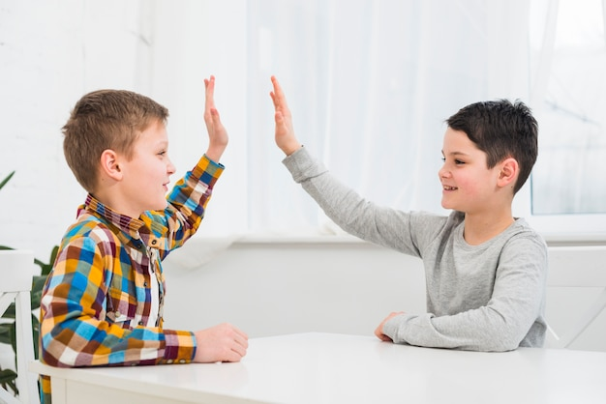

Діалогічне та полілогічне мовлення
1
Діалогічне мовлення
Це взаємодія двох або більше людей, де кожен учасник має можливість висловлювати свої думки та ідеї.
2
Полілогічне мовлення
Це більш складний тип мовлення, що включає в себе взаємодію кількох людей, де кожен учасник має свою роль та внесок у розмову.
3
Приклади
Обговорення в класі
Групова робота
Дебати

Slide 11
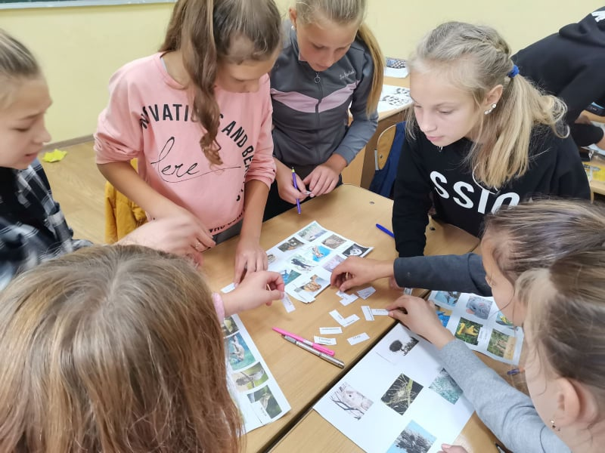
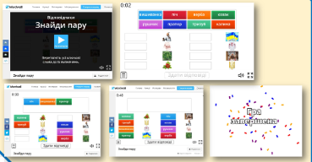
Візуальні приклади активностей
Навчальні ігри та вправи допомагають учням розвивати комунікативні навички в ігровій формі.
Наприклад, рольові ігри, де діти грають різні ролі, допомагають їм вчитися спілкуватися в різних ситуаціях.
Інтерактивні вправи, такі як дебати чи дискусії, сприяють розвитку критичного мислення та вміння висловлювати свою думку.

Slide 12

Інтеграція комунікативної компетентності у навчальні предмети
Розвиток комунікативної компетентності учнів можливий завдяки інтеграції мовленнєвих навичок у навчальний процес на всіх предметах. Такий підхід сприяє практичному застосуванню мовлення в різних ситуаціях і темах.
Інтеграція мовленнєвих навичок допомагає учням розвивати соціальні та міжособистісні вміння, що є важливим для успішного життя в суспільстві.

Slide 13
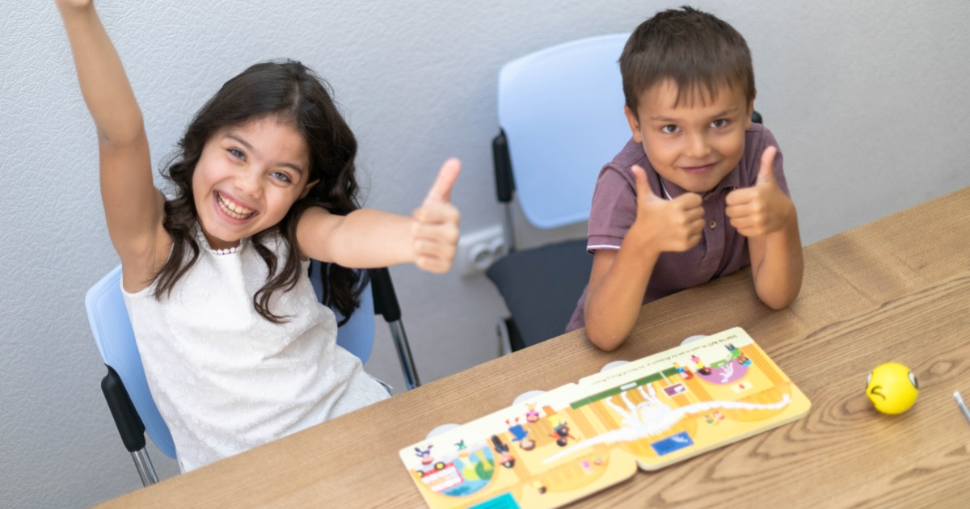
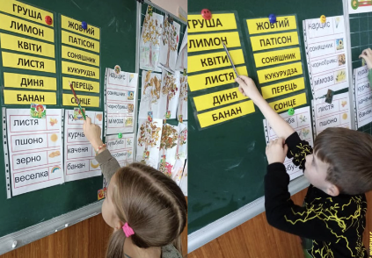
Використання на уроках української мови
Методи і прийоми
Очікувані результати
Учитель пропонує учням створити діалоги на задану тему, наприклад, "Розмова друзів у бібліотеці" або "Як попросити про допомогу у школі". Учні презентують діалоги в парах, а решта класу оцінює їх.
Вдосконалення граматичної правильності та логічності мовлення. Розвиток навичок роботи в парах і групах.
Розширення словникового запасу. Учитель починає історію, а учні по черзі додають до неї речення. Наприклад, "Одного разу в лісі..." — і кожен учень продовжує розповідь.
Після читання тексту учні переказують його своїми словами, акцентуючи увагу на основних подіях та персонажах. Це допомагає розвивати зв’язне мовлення.

Slide 14
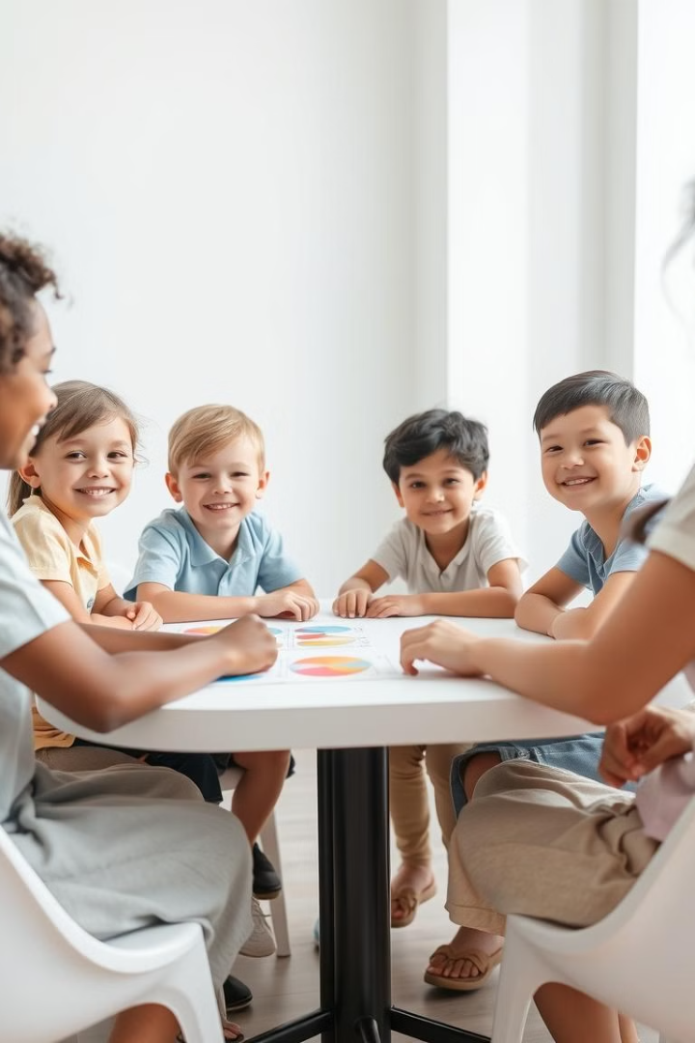
Реалізація на уроках інтегрованого курсу
«Я досліджую світ»
1
Обговорення тем
2
Створення спільних проєктів
Учитель може задавати запитання, наприклад, "Чому змінюються пори року?" або "Як люди можуть допомогти зберегти природу?". Учні спільно обговорюють відповіді в парах або малих групах, а потім презентують свої думки.
Наприклад, учні розробляють проєкт "Моє екологічне місто", де кожна група презентує свій план заходів із захисту природи.
3
Розігрування сценок
Учні моделюють ситуації, як-от "Розмова науковця з екологом", де вони пояснюють і обговорюють природні явища або екологічні проблеми.

Slide 15
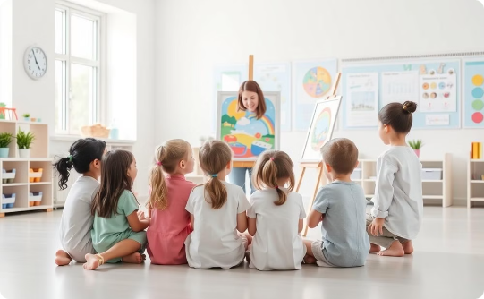
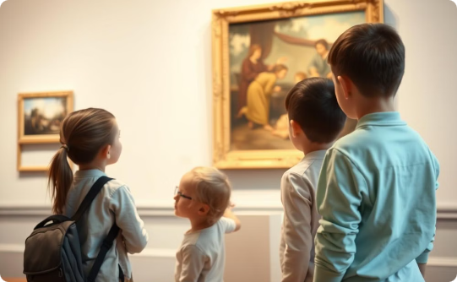
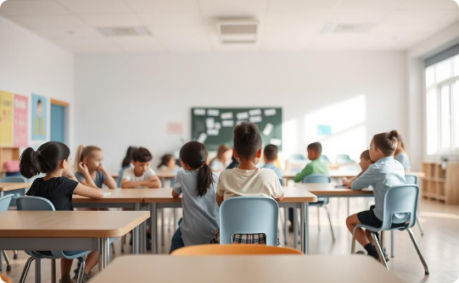
Застосування на уроках мистецтва
Презентація робіт
Обговорення творчості
Творчі дискусії
Учні створюють малюнки або аплікації на задану тему. Вони презентують свої роботи перед класом, пояснюючи, що саме вони хотіли показати.
Учитель пропонує учням висловити свої враження від відомих творів мистецтва. Учні навчаються давати оцінки та формулювати аргументи.
Учні спільно обговорюють теми в групах. Наприклад, "Чому художники обирають різні кольори?" або "Яке мистецтво найкраще виражає емоції?".

Slide 16
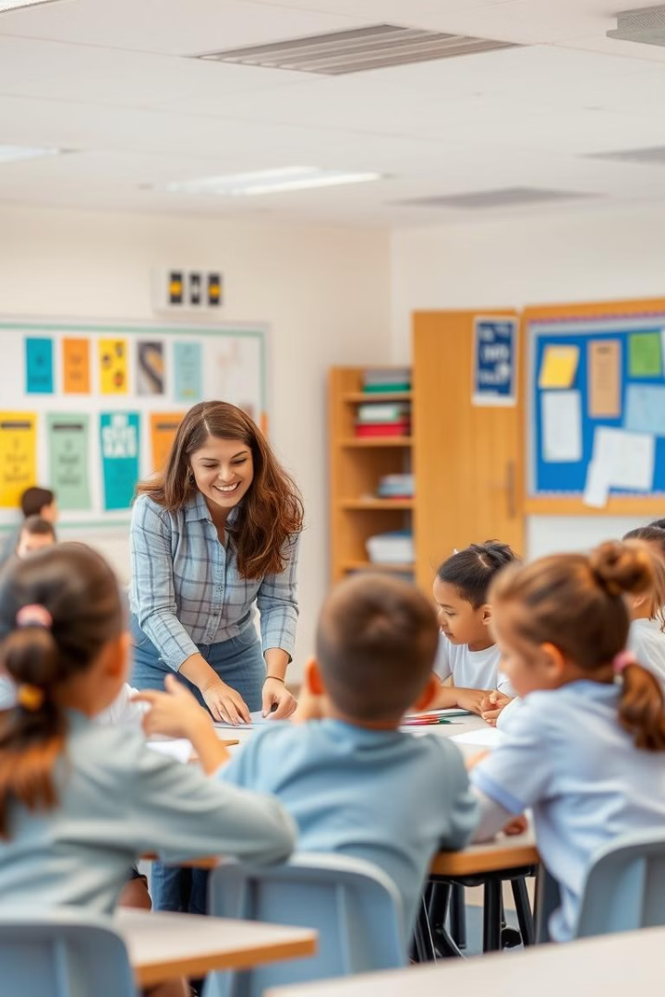
Роль вчителя у формуванні комунікативної компетентності
Вчитель відіграє ключову роль у формуванні комунікативної компетентності учнів. Він створює сприятливе середовище для спілкування, заохочує дітей до висловлення власних думок, надає зворотний зв'язок та коректує мовленнєві помилки.
Вчитель також допомагає учням розвивати навички активного слухання, критичного мислення та ефективного спілкування. Він використовує різноманітні методи та прийоми, щоб зробити процес навчання цікавим та ефективним.

Slide 17
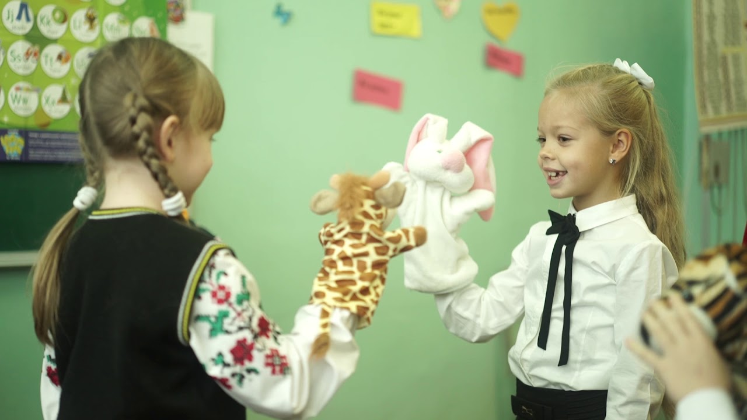
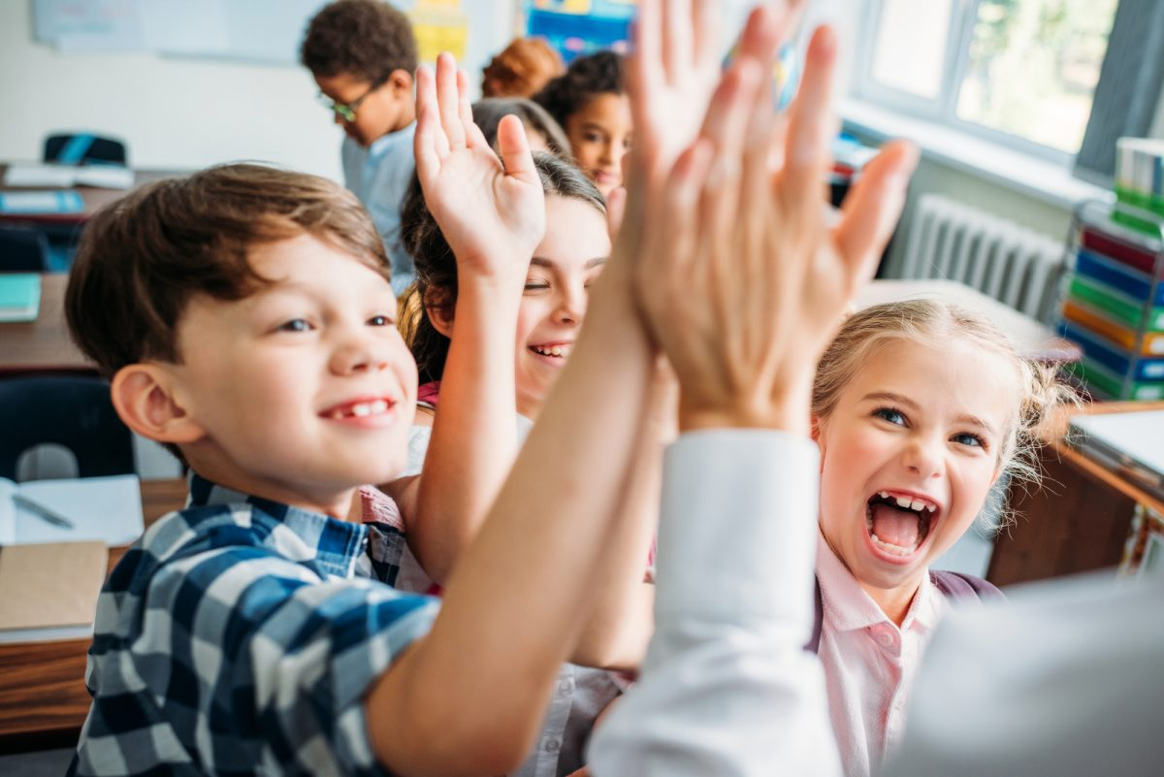
Підтримка сприятливого психологічного клімату
Довіра і взаємоповага
Відкритість і щирість
Створення атмосфери довіри і взаємоповаги є ключовим для ефективної комунікації. Діти повинні відчувати, що їхні думки і почуття важливі, і що їх слухають.
Важливо створити відкрите і щире середовище, де діти можуть вільно висловлювати свої думки і почуття, не боячись критики або осуду.
Емоційна підтримка
Вчитель повинен бути готовий надати емоційну підтримку дітям, які відчувають труднощі з вираженням своїх думок або почуттів.

Slide 18
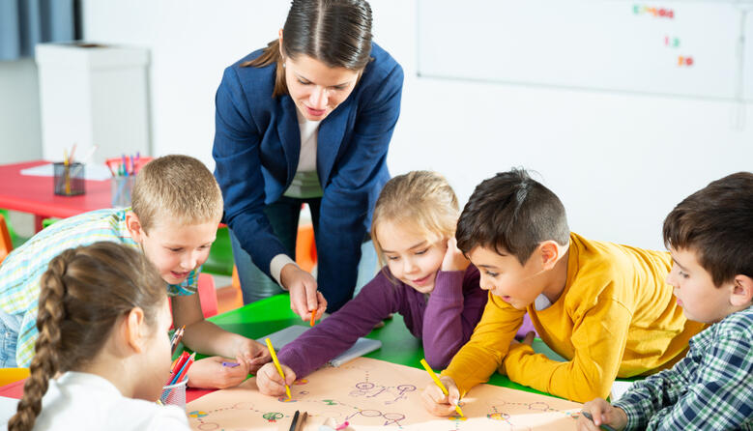
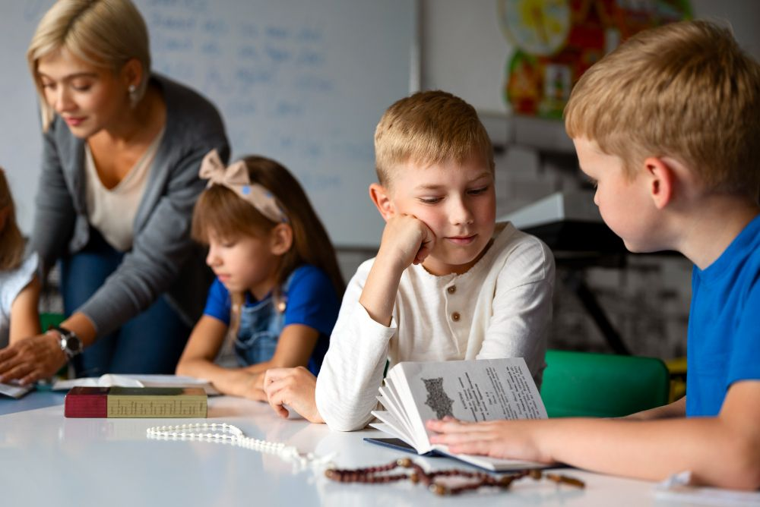



Стимулювання до висловлення власних думок
Створення безпечного простору
Заохочення до запитань
Надання можливостей для творчості
Вчителі повинні заохочувати учнів ставити запитання, навіть якщо вони здаються простими або очевидними. Це допомагає учням відчути, що їхні думки важливі.
Важливо створити атмосферу, де учні почуваються комфортно, щоб висловлювати свої думки. Це означає, що вони повинні знати, що їхні думки будуть поважатися, навіть якщо вони відрізняються від думок інших.
Вчителі можуть використовувати різні методи, щоб стимулювати творче мислення учнів, наприклад, проектні роботи, дебати, рольові ігри.

Slide 19
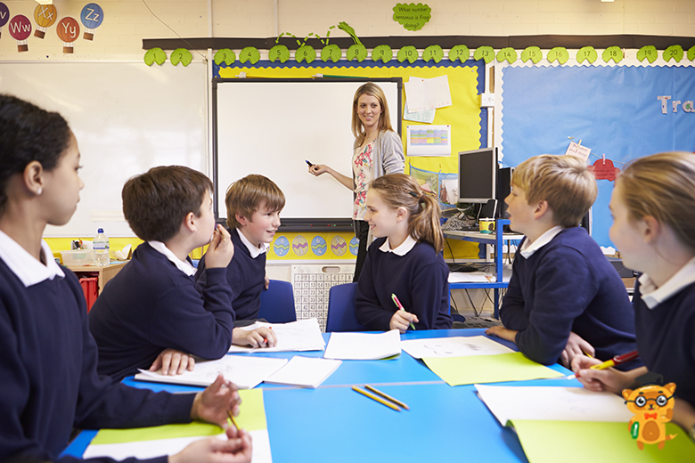
Корекція мовленнєвих помилок
Важливо надавати учням зворотний зв'язок щодо їхніх мовленнєвих висловлювань. Це допоможе їм зрозуміти свої сильні сторони та виявити недоліки. Зворотний зв'язок має бути конструктивним, зосередженим на позитивних моментах та наданням рекомендацій щодо покращення.
Вчитель може використовувати різні методи зворотного зв'язку, наприклад, усні коментарі, письмові відгуки, індивідуальні бесіди. Важливо, щоб зворотний зв'язок був своєчасним та зрозумілим для учня.
Корекція мовленнєвих помилок є важливим етапом формування комунікативної компетентності. Вчитель має вміти виправляти помилки так, щоб не принижувати учня, а навпаки, мотивувати його до подальшого розвитку.
Корекція може бути як прямою, так і опосередкованою. Пряма корекція передбачає безпосереднє виправлення помилки. Опосередкована корекція передбачає надання учню підказки, яка допоможе йому самостійно виявити та виправити помилку.

Slide 20

Ключові компоненти комунікативної компетентності
Комунікативна компетентність – це складний комплекс навичок, що дозволяє ефективно взаємодіяти з іншими людьми. Вона включає в себе чотири ключові компоненти: мовленнєву, мовну, соціокультурну та прагматичну.
Мовленнєва компетентність – це здатність формулювати думки, висловлювати їх усно та письмово, розуміти мову інших. Мовна компетентність – це знання граматики, лексики, фонетики, орфографії. Соціокультурна компетентність – це розуміння культурних норм і цінностей, які впливають на комунікацію.
Прагматична компетентність – це здатність використовувати мову відповідно до ситуації, враховуючи контекст, наміри та емоції учасників комунікації. Всі ці компоненти взаємопов'язані і доповнюють один одного, забезпечуючи ефективну комунікацію.

Slide 21
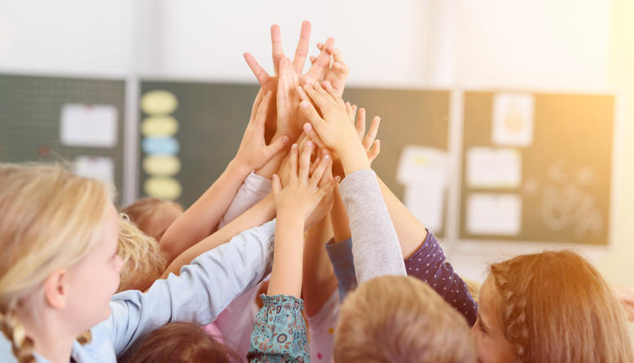
Висновки
Дослідження показало, що інтеграція комунікативної компетентності в навчальний процес має позитивний вплив на розвиток учнів. Діти стають більш впевненими в собі, активними учасниками навчального процесу, краще розуміють навчальний матеріал і вміють ефективно його презентувати.
Важливою складовою успіху є роль вчителя, який створює сприятливе середовище для спілкування, стимулює до висловлення власних думок, надає зворотний зв'язок і коректує мовленнєві помилки. Такий підхід сприяє формуванню комунікативної компетентності, яка є ключовою для успішного навчання та життя в сучасному світі.

